Slide 1
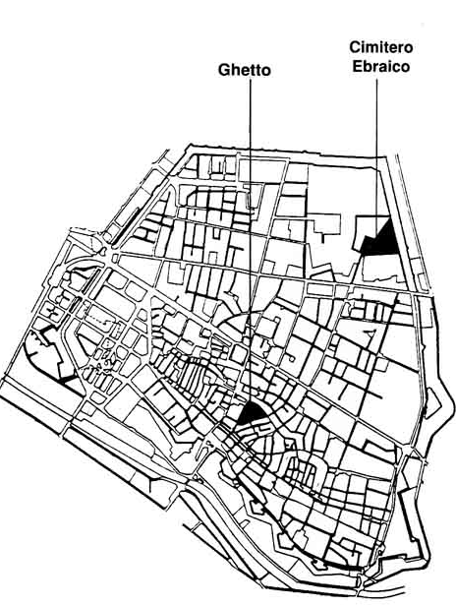
FERRARA EBRAICA

Slide 2
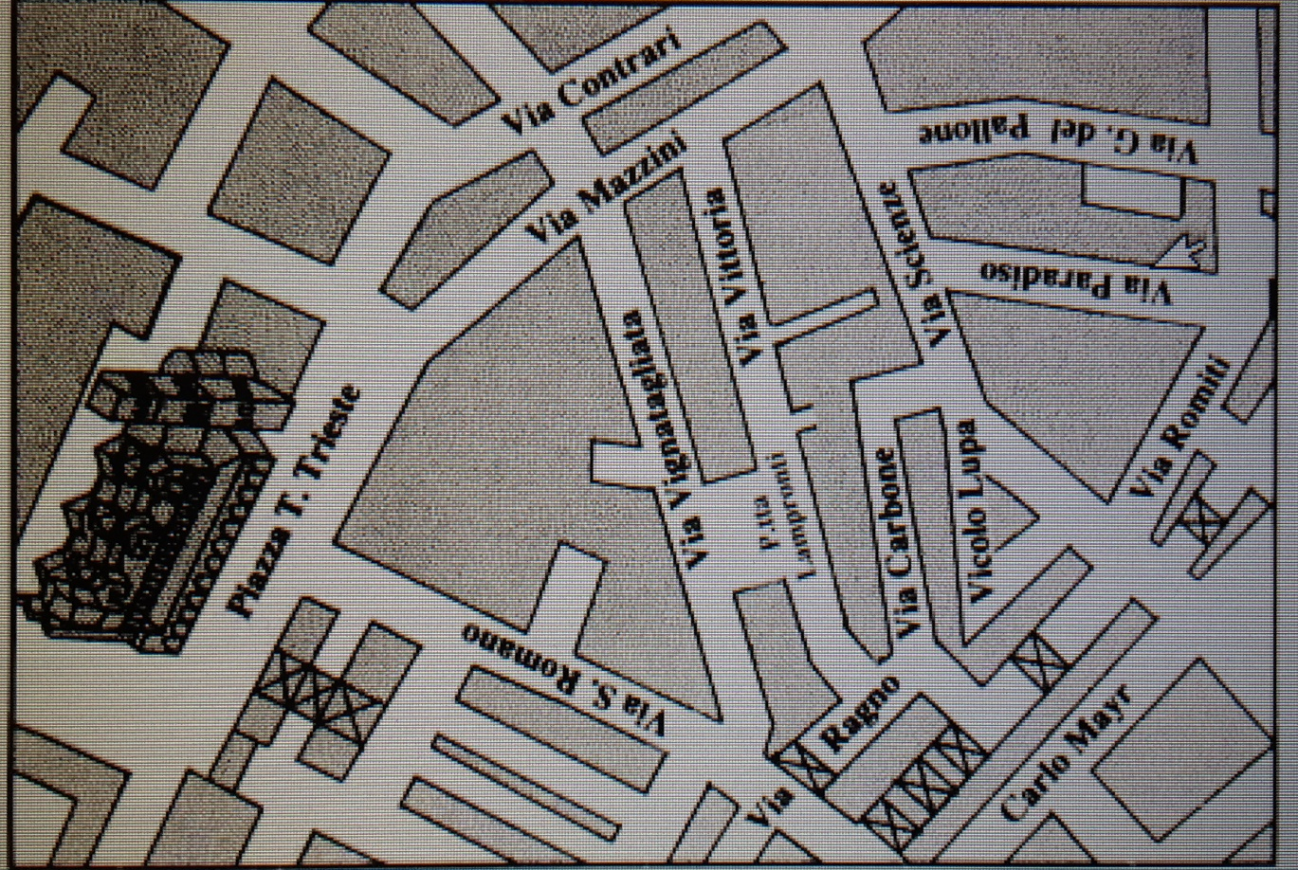
IL GHETTO DI FERRARA
Non si può parlare di Ferrara senza menzionare la comunità ebraica che dal 400 l’abitò. La sua valorizzazione è molto importante per la conservazione e storia della città.

Slide 3
La comunità ebraica arrivo intorno al 400 e prosperò sotto gli Este, che protessero gli ebrei che fuggivano dagli altri stati, erano circa 2000 membri;
Furono istituite varie sinagoghe e la comunità prosperò;
Nel 1598 iniziò la decadenza della comunità cioè quando la casata degli Este decede, molti ebrei si trasferirono a Modena con gli Este altri rimasero a Ferrara;
Nel 1627 gli ebrei vengono segregati nel ghetto, che rimase chiuso quasi un secolo;
Venne riaperto solo nel 1796 sotto l’occupazione francese, poi fino all’Unità d’Italia sarà richiuso ma con una sorveglianza meno rigida;

Slide 4
Dall’Unità d’Italia in poi gli Ebrei ripresero una vita di uguaglianza e emancipazione
Nel 1938 iniziarono le leggi razziali con le quali lo Stato fascista rinchiudeva gli ebrei nel ghetto e li privava di libertà e diritti;
Nel 1941 data del Capodanno ebraico ci fu la prima devastazione della sinagoga da parte dei fascisti;
Nel 1943-1944 ci fu la seconda devastazioni di altre tre sinagoghe;

Slide 5
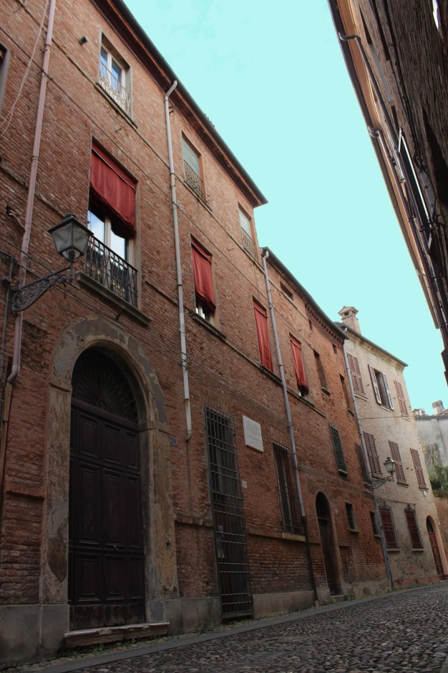
Scuola ebraica Via Vignatagliata
È un edificio Medioevale, nel centro di Ferrara.

Slide 6
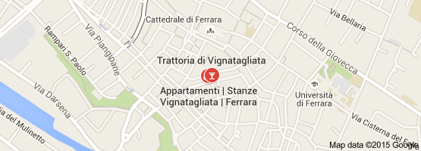
È situata all’interno del ghetto ferrarese

Slide 7

Ospita:
- da metà dell’800 un asilo e scuola elementare;
- dal 1939 al 1943 dopo le leggi razziali, anche scuola media, ginnasio(scuola impegnativa)e liceo.

Slide 8
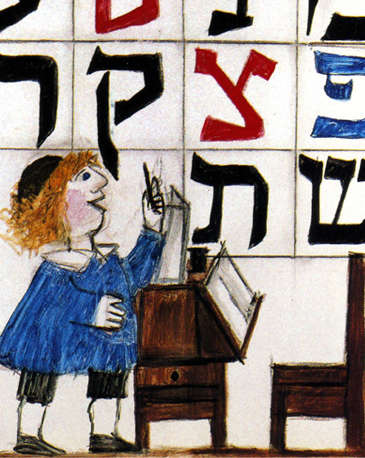
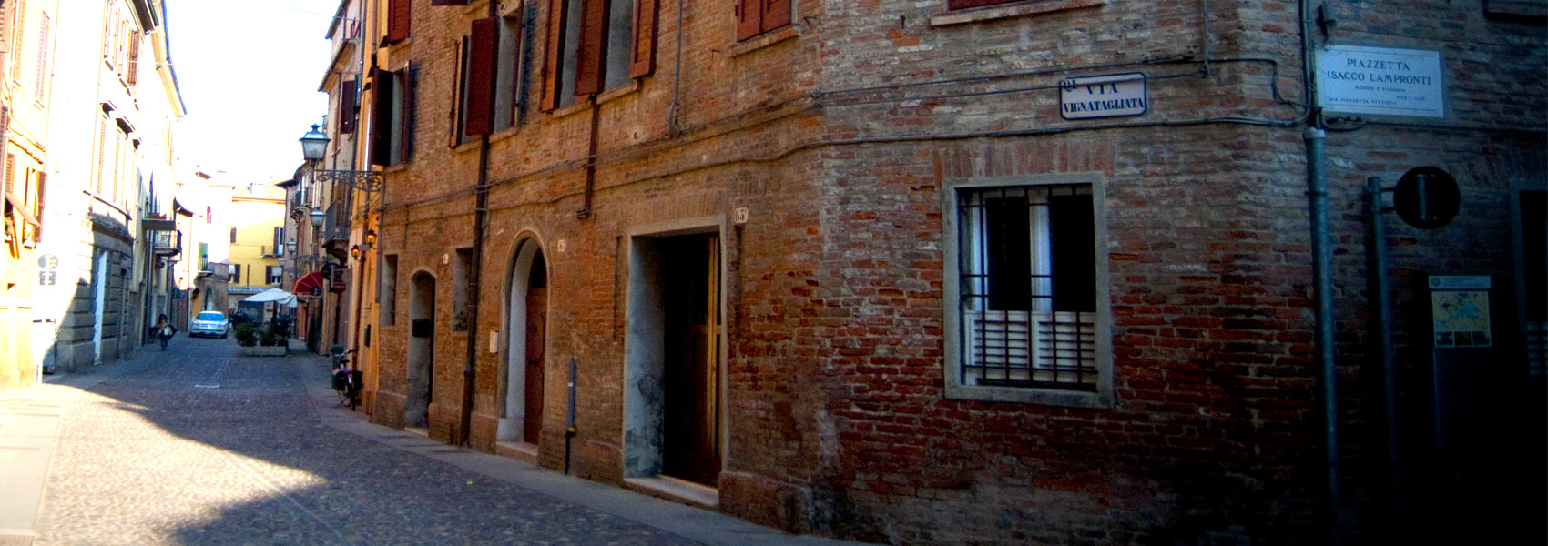
Chiusa definitivamente nel 1943,
quando le deportazioni
colpiscono la comunità ebraica
e gli insegnanti

Slide 9
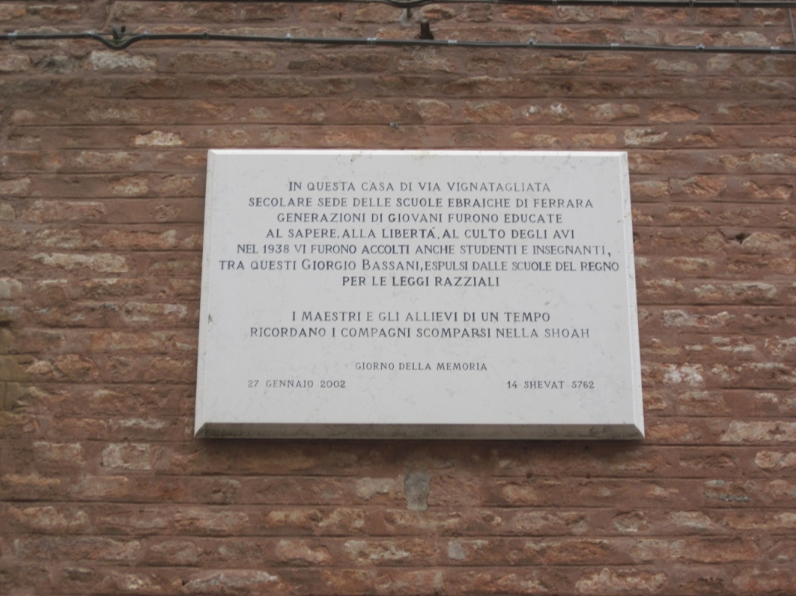
Composizione
L’edificio è diviso su tre piani;
La facciata è in cotto ferrarese;
Il portone è in marmo;
Sul lato dell’entrata c’è una targa in memoria dei deportati

Slide 10
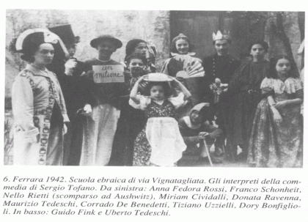
La scuola è stata frequentata da diversi insegnanti che sono diventati poi famosi:
Giorgio Bassani insegnante di italiano;
Matilde Bassani sarà partigiana;
Alberta Levi Temin;
Ciro Ravenna agronomo;
Ettore Ravenna anatomopatologo;
Ubaldo Lopez;
Il rabbino Leone Leoni;
Il pugile Primo Lampronti
Grazie a loro gli studenti poterono
approfondire diversi temi che,
altrimenti non avrebbero potuto
trattare.

Slide 11
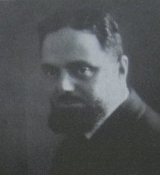
Tra gli alunni della scuola ci furono anche i figli di RENZO di RAVENNA ex podestà di Ferrara che fu costretto alle dimissioni e venne espulso con tutta la sua famiglia a causa delle Leggi Razziali.

Slide 12
Nel 1938 Ravenna ricopriva da oramai dodici anni il ruolo di podestà. La sua storia e il ruolo ricoperto rappresentavano un perfetto esempio delle molte contraddizioni vissute sotto il regime. Discendente di una delle più note famiglie ebraiche ferraresi, condivise gli studi liceali con un giovane già allora di belle speranze, Italo Balbo, destinato a diventare figura di spicco dell’Italia fascista.
Dopo aver trascorso buona parte della Grande Guerra in Albania, tornò a Ferrara nel 1918 poiché la città era stata scelta dal Comando supremo per ospitare i militari ebrei volenterosi di celebrare la festa del Kippur. A conflitto concluso, si iscrisse all’università, conseguì la laurea in giurisprudenza e si avviò a una brillante carriera di avvocato.

Slide 13
Divenne fascista, come moltissimi ebrei in quegli anni, perché nazionalista e convinto che Mussolini avrebbe giovato al prestigio italiano nel mondo. Ma anche l’amicizia con Balbo, evidentemente, fu rilevante nelle sue scelte politiche.
Ravenna continuò a vivere nella sua città natale fino all’8 settembre, quando la caccia all’ebreo scatenata dalla Rsi e dai tedeschi lo costrinse a riparare in Svizzera. Riuscì a tornare a Ferrara nel 1945, a guerra conclusa, e vi rimase con la famiglia, stimato e onorato dai suoi concittadini, fino al giorno della morte, il 29 ottobre 1961.

